Slide 1

Бюджет для граждан
Бюджет для граждан к утвержденному решению Думы поселения от 26.12.2018 № 68 «О бюджете Янтальского муниципального образования на 2019 год и на плановый период 2020-2021 годов»
Бюджет для граждан по решению Думы Нийского сельского поселения от «Отчет об исполнении бюджета Нийского муниципального образования за 2019 год »

Slide 2
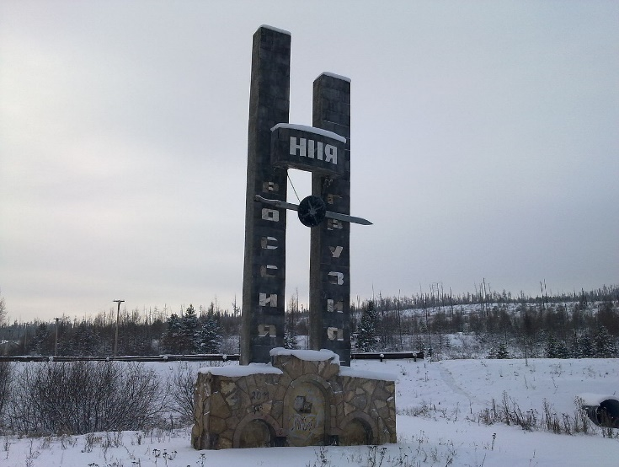
Бюджет для граждан - документ, содержащий
основные положения решения о бюджете в доступной для широкого круга заинтересованных пользователей форме, разработанный в целях ознакомления граждан с основными целями, задачами бюджетной политики, планируемыми и достигнутыми результатами использования бюджетных средств.
Бюджет - это форма образования и расходования денежных средств, предназначенных для финансового обеспечения задач и функций государства и местного самоуправления (статья 6 Бюджетного Кодекса Российской Федерации).
Граждане как налогоплательщики и потребители государственных и муниципальных услуг должны быть уверены в том, что передаваемые ими в распоряжение государства средства используются прозрачно и эффективно, приносят конкретные результаты как для общества в целом, так и для каждой семьи, каждого человека.

Slide 3
Бюджетная система Российской Федерации
(без «двойного счета» межбюджетных трансфертов)
Бюджетная система Российской Федерации или «бюджет расширенного правительства» (аналитическая категория)
Консолидированный бюджет Российской Федерации
Бюджеты государственных внебюджетных фондов
=
+
Федеральный бюджет
Государственные внебюджетные фонды Российской Федерации
Территориальные фонды обязательного медицинского страхования
Консолидированные бюджеты субъектов Российской Федерации
Бюджеты субъектов Российской Федерации
(региональные бюджеты)
Консолидированные бюджеты муниципальных районов
Бюджеты городских округов
Бюджеты районов
Бюджеты поселений

Slide 4
Этапы прохождения бюджета
СОСТАВЛЕНИЕ БЮДЖЕТА
УТВЕРЖДЕНИЕ
Подготовка материалов для составления бюджета.
•Согласование материалов для составления бюджета.
•Подготовка проекта решения о бюджете.
•Рассмотрение проекта решения о бюджете.
•Утверждение проекта решения о бюджете.
•Подписание решения о бюджете.
ОТЧЕТНОСТЬ
•Подготовка бюджетной отчётности об исполнении бюджета.
•Рассмотрение и согласование бюджетной отчетности об исполнении бюджета.
•Утверждение бюджетной отчётности об исполнении бюджета.
ИСПОЛНЕНИЕ
•Подготовка документов для исполнения бюджета.
•Исполнение бюджета.

Slide 5
Бюджет Нийского муниципального образования в 2019 году (тыс.рублей)

Slide 6
Исполнение доходной части бюджета
Нийского муниципального образования в 2019 году (тыс. рублей)

Slide 7
Поступление налоговых и неналоговых доходов в бюджет Нийского муниципального образования за 2019 год
(тыс. рублей)
Наименование | Плановые значения | Фактические поступления
Налоговые и неналоговые доходы | 4 590,5 | 4 580,5
Налог на доходы физических лиц | 1 203,0 | 1 147,0
Акцизы по подакцизным товарам (продукции),производимым на территории РФ | 881,0 | 878,0
Налог на имущество физических лиц | 173,0 | 177,1
Земельный налог | 914,0 | 913,1
Государственная пошлина | 1,2 | 1,2
Доходы от сдачи в аренду имущества, составляющего казну сельских поселений | 341,0 | 350,3
Прочие доходы от оказания платных услуг | 37,0 | 37,0
Доходы, поступающие в порядке возмещения расходов, понесенных в связи с эксплуатацией имущества сельских поселений | 984,0 | 1 020,5
Прочие доходы | 56,3 | 56,3

Slide 8
Безвозмездные поступления в бюджет
Нийского муниципального образования в 2019 году (тыс. рублей)
Наименование | Плановые значения | Фактические поступления
Безвозмездные поступления | 33 893,7 | 33 827,2
Дотации бюджетам сельских поселений на выравнивание бюджетной обеспеченности | 9 882,1 | 9 882,1
Субсидии бюджетам бюджетной системы Российской Федерации (межбюджетные субсидии) | 6 852,5 | 6 786,0
Субвенции бюджетам бюджетной системы Российской Федерации | 239,0 | 239,0
Иные межбюджетные трансферты | 16 920,1 | 16 920,1

Slide 9
Исполнение расходной части бюджета Нийского муниципального образования за 2019 год (тыс. рублей)

Slide 10
Расходы бюджета Нийского муниципального образования по разделам (функциям), (тыс. рублей)
Наименование разделов | Исполнено за 2018 год | Исполнено 2019 год | Темп роста %
Всего | 23 231,3 | 37 628,6 | 162,0
Общегосударственные вопросы | 7 135,5 | 9 480,2 | 133,0
Национальная оборона | 120,9 | 138,2 | 114,3
Национальная экономика | 488,5 | 100,1 | 20,5
Жилищно-коммунальное хозяйство | 10 869,2 | 22 650,6 | 208,4
Образование | 0 | 55,5 | 100
Культура, кинематография | 4 403,9 | 4 941,2 | 112,2
Социальная политика | 213,4 | 262,7 | 123,1

Slide 11
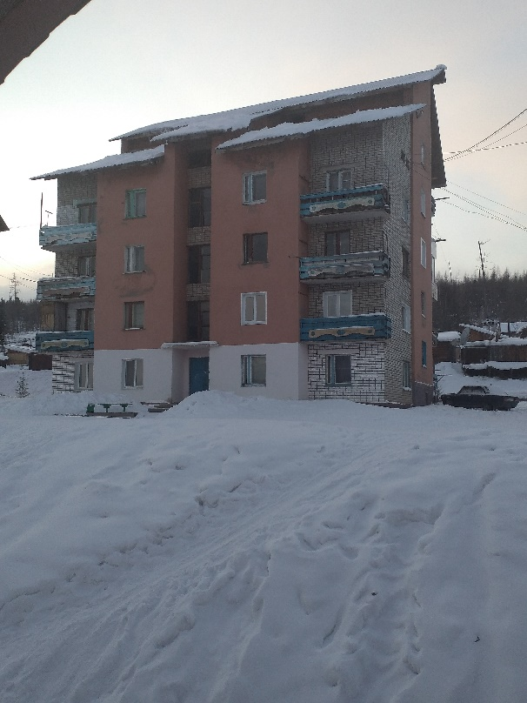
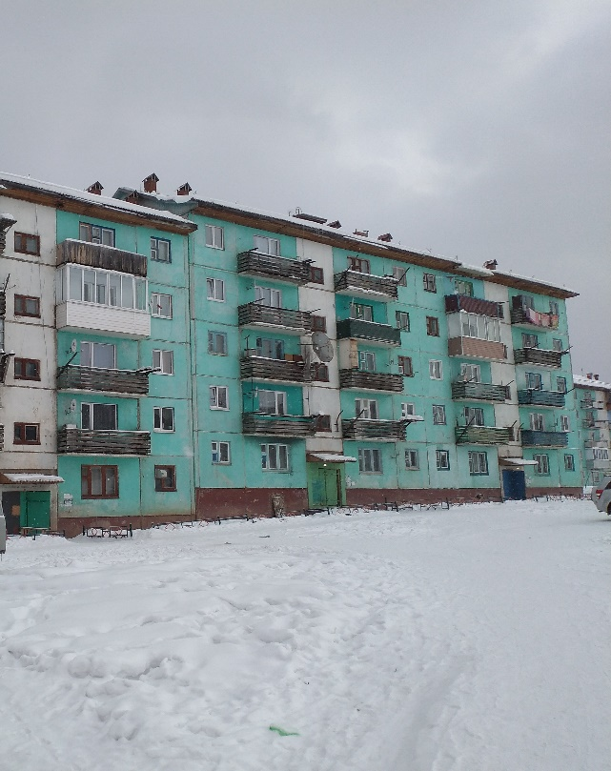
Социально-значимые и реализованные проекты Нийского муниципального образования в 2019 году (тыс. руб.)
Приобретение квартир в муниципальную собственность для предоставления гражданам, лишившихся жилья, в результате пожара на сумму 1 360,0 тыс. рублей

Slide 12
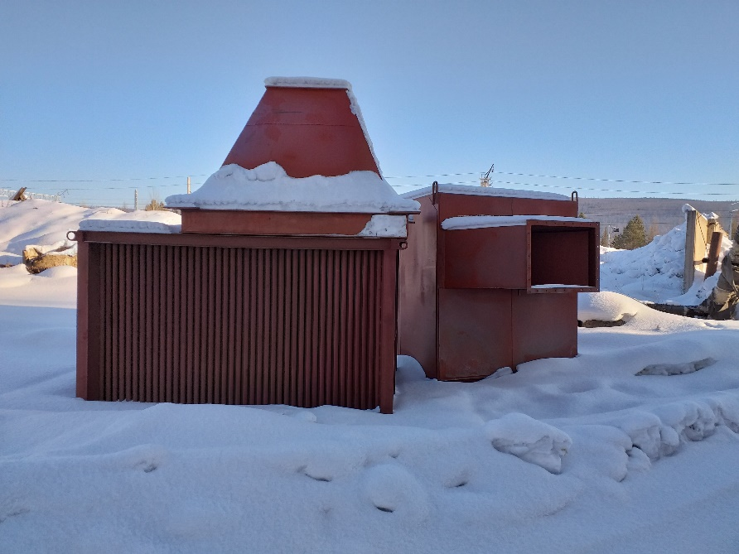
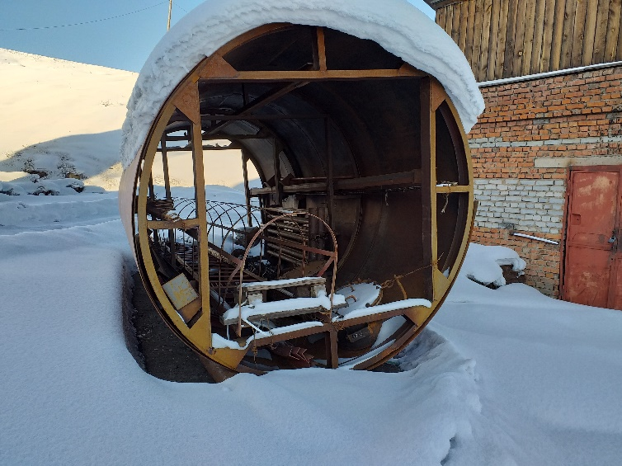
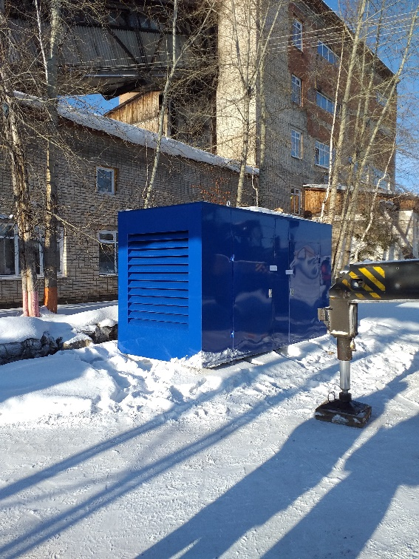
Социально-значимые и реализованные проекты Нийского муниципального образования в 2019 году (тыс. руб.)
Приобретено котельное оборудование: подъемник скреперно - ковшовый, вентилятор ВДН, дымосос ДН-11,2, забрасыватель ЗП-600, лента конвейерная 2 ЛМ-650 на сумму 2 798,5 тыс. рублей

Slide 13
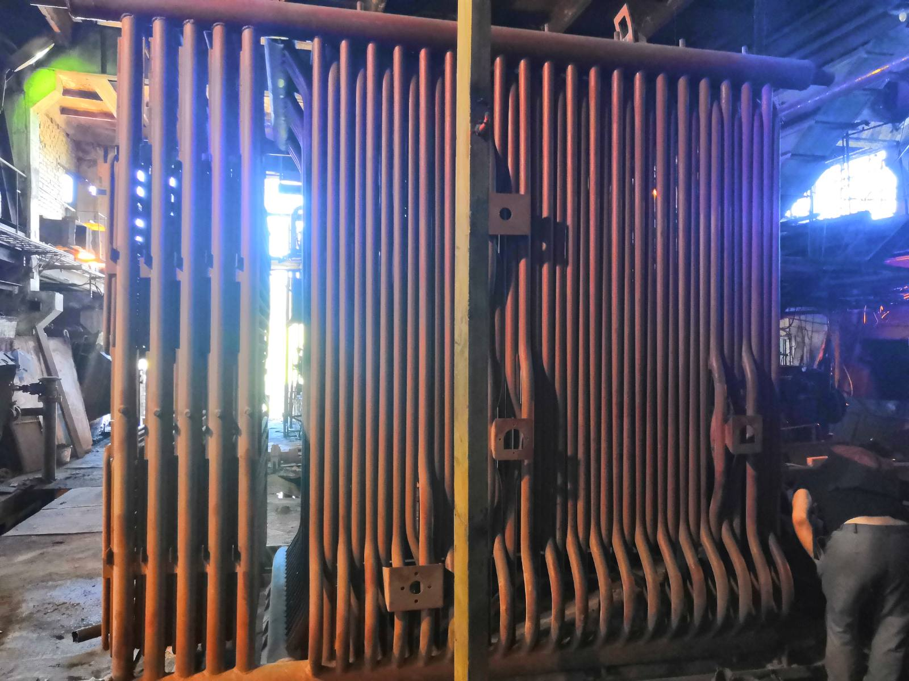
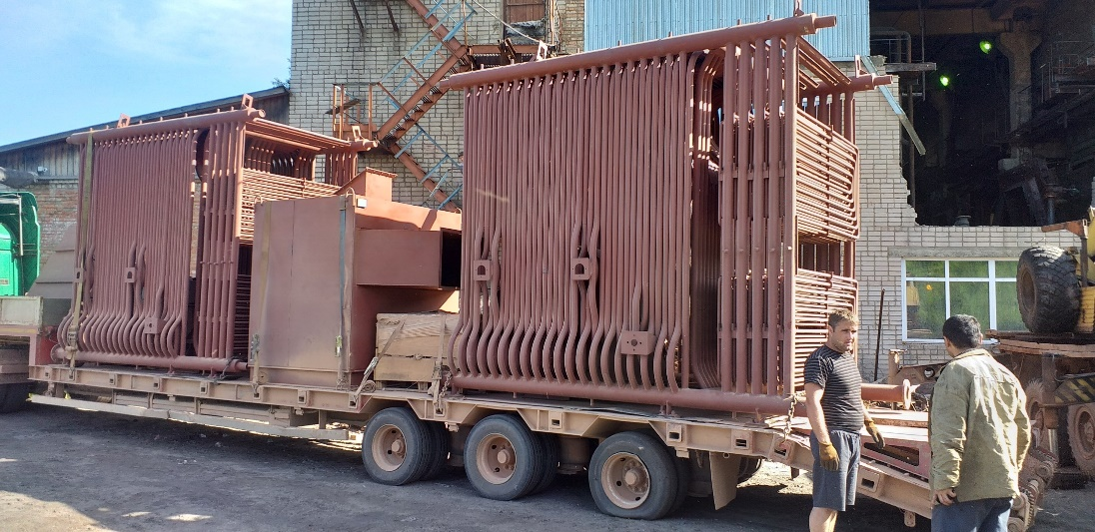
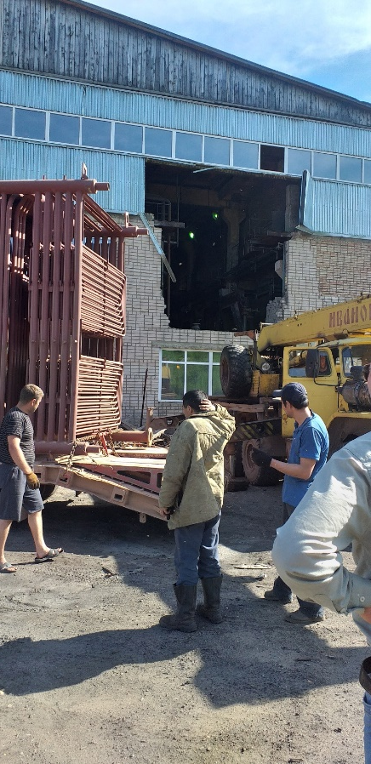
Социально-значимые и реализованные проекты Нийского муниципального образования в 2019 году (тыс. руб.)
По модернизации объектов теплоснабжения и подготовке к отопительному сезону объектов коммунальной инфраструктуры, находящихся в муниципальной собственности было приобретено котельное оборудование на сумму 6 010,9 тыс. рублей

Slide 14
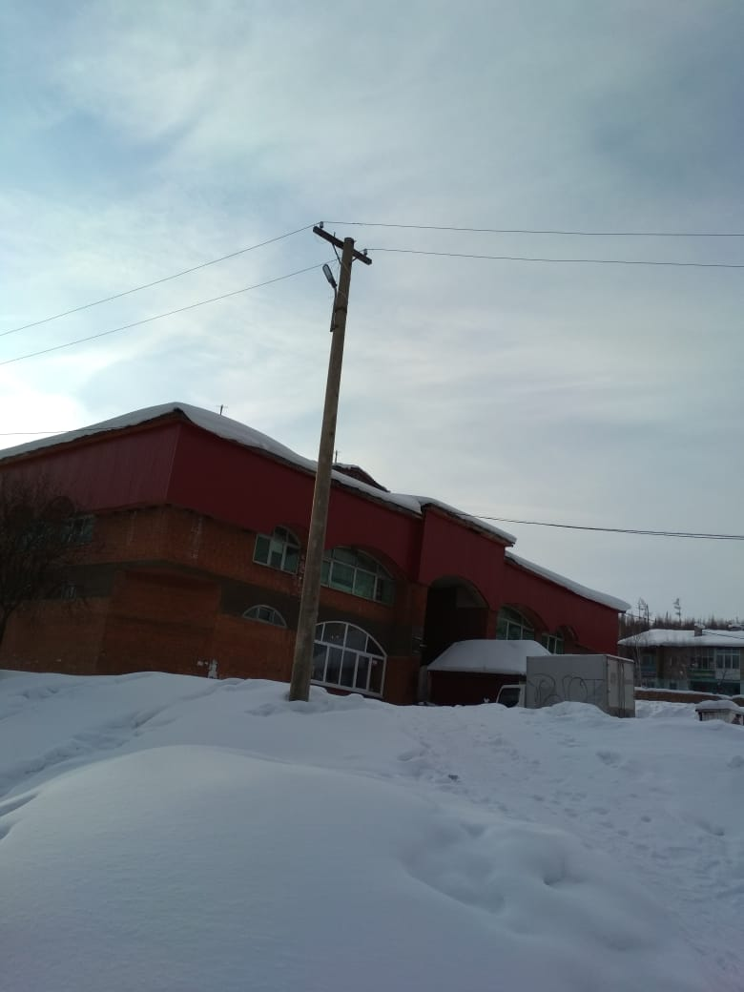
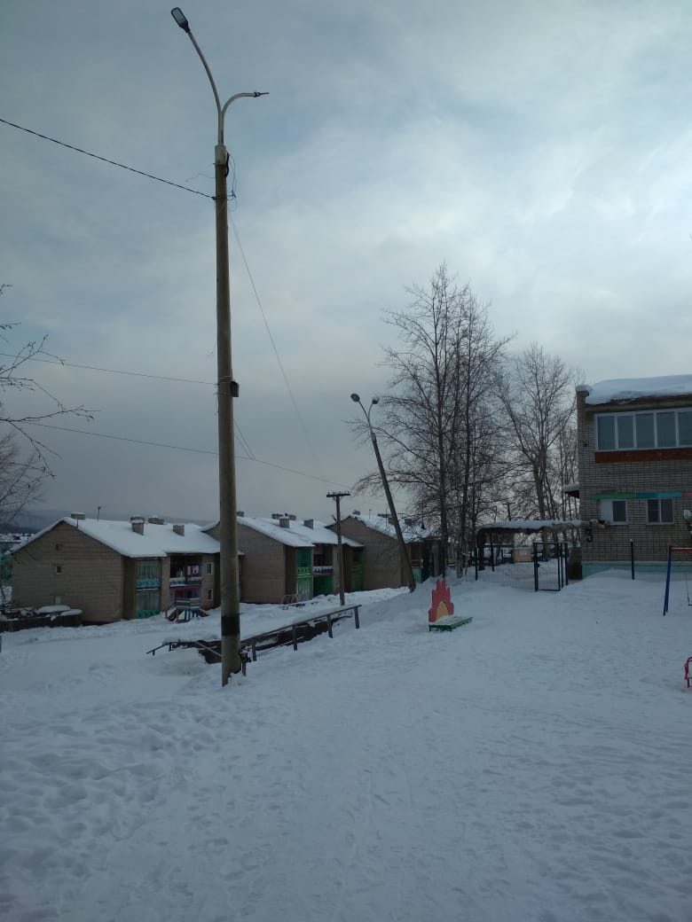
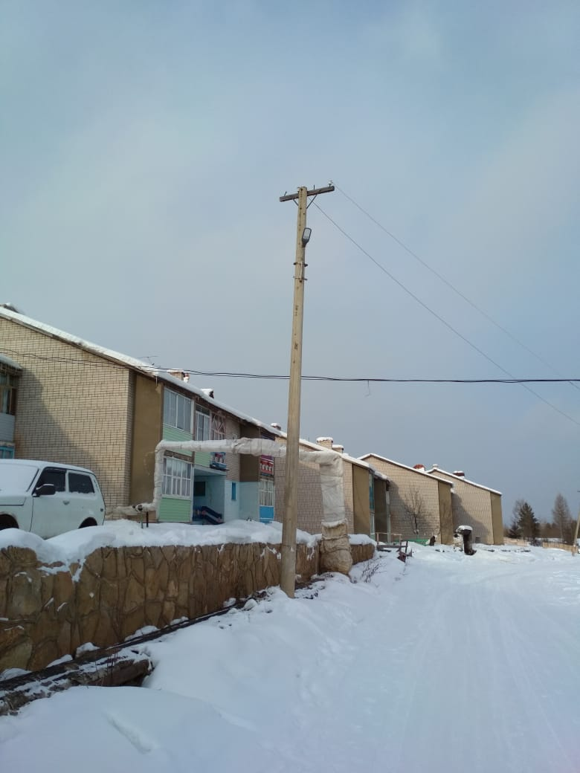
Социально-значимые и реализованные проекты Нийского муниципального образования в 2019 году (тыс. руб.)
По реализации мероприятий перечня проектов народных инициатив было приобретено и установлено 20 фонарей уличного освещения в поселке Ния на сумму 288,2 тыс. рублей.

Slide 15
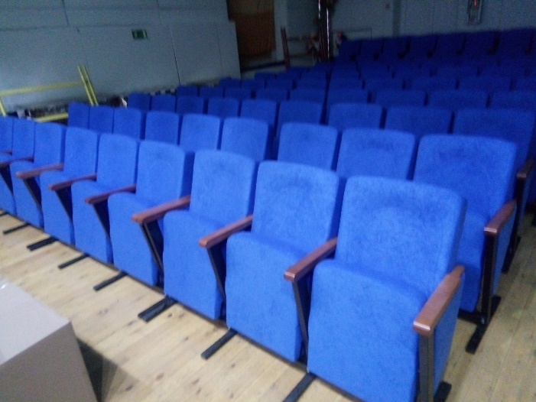
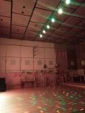
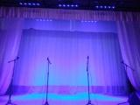
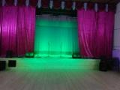
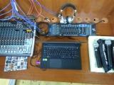
Социально-значимые и реализованные проекты Нийского муниципального образования в 2019 году (тыс. рублей)
Государственная программа Иркутской области «Развитие домов культуры на 2017-2019 гг» в сумме 919,9 тыс. рублей.

Slide 16
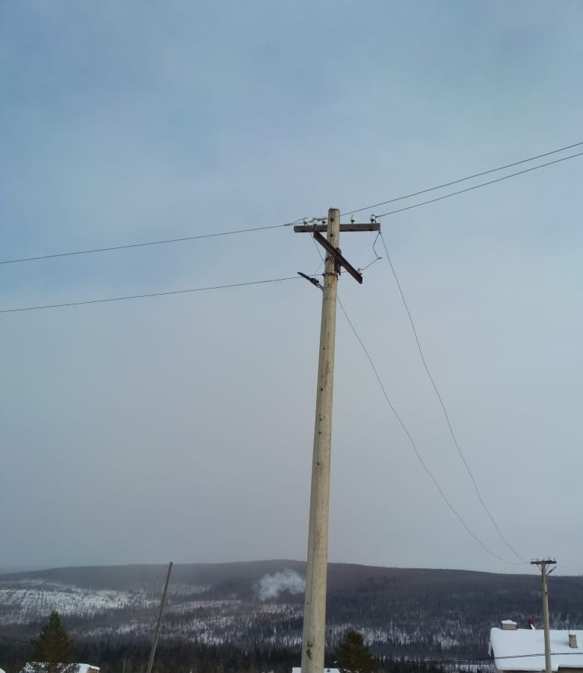
Иные межбюджетные трансферты в сумме 6 943,6 тыс. рублей были направлены на исполнение судебных актов, оплата основного долга технологических потерь электрических сетей, а также судебные расходы, связанные с оплатой госпошлины.

Slide 17
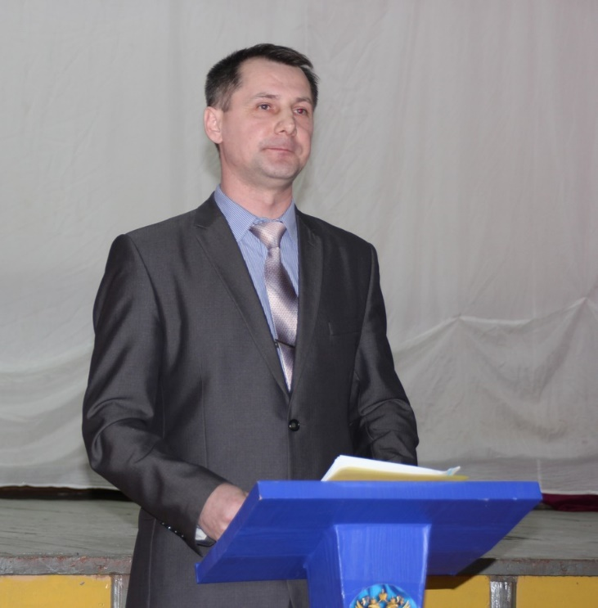
Уважаемые жители Нийского муниципального образования!
Сегодня, анализируя итоги ушедшего года, не скрою, не всё из того, что планировалось, удалось сделать. Однако нельзя отрицать и того, что в 2019 году немало сделано для будущего! Все, что сделано в поселении - это итог совместной работы! Но еще много нерешенных проблем остается, как по благоустройству территории, так и по пополнению доходной части бюджета, эффективного расходования средств бюджета. Надеюсь, что для выполнения поставленных задач, взаимосвязь администрации поселения и всех жителей будет еще теснее. Мне хочется, чтобы все живущие здесь понимали, что все зависит от нас самих.
Выражаю слова благодарности всем жителям поселения, которые не остаются в стороне от наших проблем и оказывают всевозможную помощь.
Благодарю всех руководителей предприятий, организаций, учреждений, предпринимателей за помощь, за участие и поддержку в проведении большинства мероприятий. Только вместе мы можем решить наши проблемы и преодолеть трудности. Огромное всем спасибо, надеюсь на совместную работу и поддержку!
В 2020 году приоритетными задачами остаются:
- во исполнение «майских» Указов Президента РФ 2012 года продолжить поэтапное увеличение размера реальной заработной платы отдельных категорий работников культуры;
- усиление совместной с налоговыми органами и органами местного самоуправления работы по повышению собственных доходов;
- дальнейшая оптимизация расходов на содержание и обеспечение деятельности органов местного самоуправления;
- усиление внутреннего муниципального контроля с целью сокращения неэффективных расходов, а также изыскание внутренних резервов финансирования за счет перераспределения направлений расходования на приоритетные цели;
- обеспечение сбалансированности и устойчивости местного бюджета.
Глава Нийского
муниципального образования О.Е. Рубцов

Slide 18
НАШИ КОНТАКТНЫЕ ДАННЫЕ
Администрация Нийского сельского поселения Усть-Кутского муниципального района Иркутской области
666763, Иркутская область, Усть-Кутский район,
п. Ния ул. Тбилисская д. 5
Телефон (факс) 8(39565)2-31-36
Email: niymo@mail.ru

